Slide 1
Komplex programozás project
Szögfüggvények Berke Nándor, Pap Sándor Dániel, Ujj Ádám

Slide 2
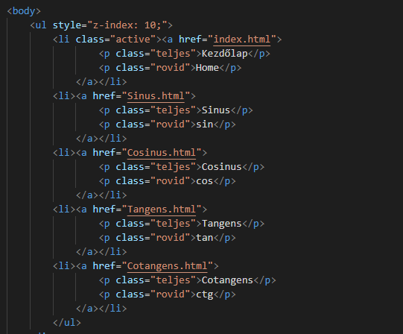
Kezdetek
Nem volt túl sok minden amihez hozzá tudtunk nyúlni ezért annyi volt a téma hogy a matematikai szögfüggvényekkel lesz kapcsolatos a weboldal

Slide 3
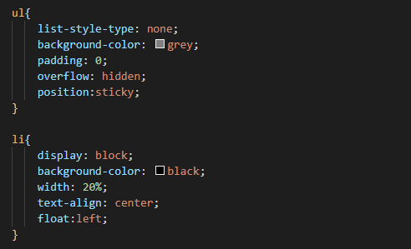
Stílus
Az már biztos volt hogy felülre kellett kerülnie egy menünek amivel lehet majd navigálni a weboldalak között
Amit persze meg is kellett formázni

Slide 4
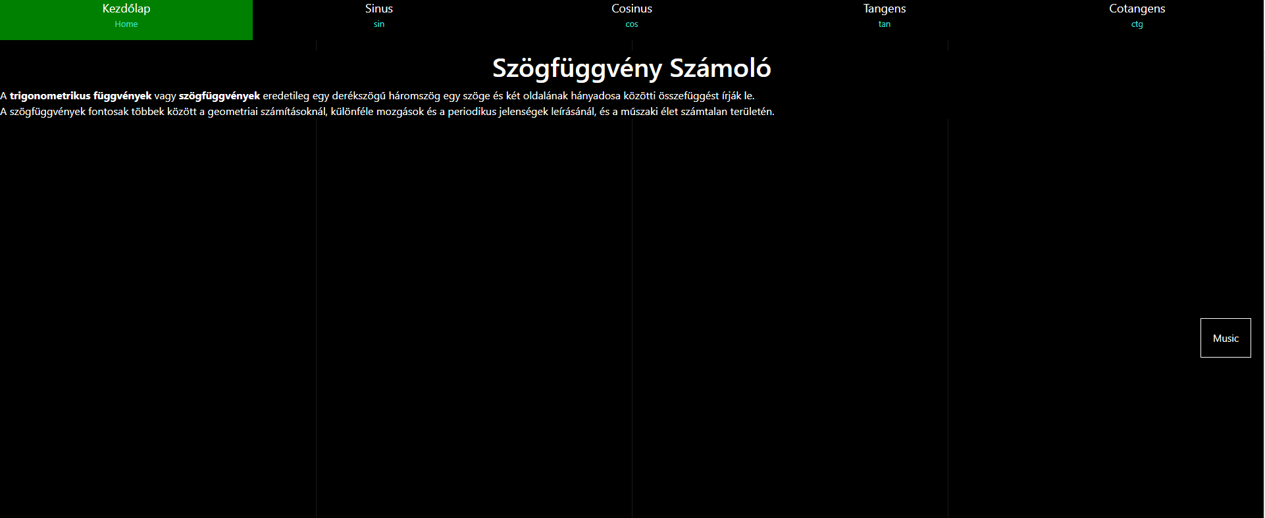
Egészében
Egy sötét hátterű weboldal lett belőle amely kellemes nyugodt hangulatot teremt ahogy az a matematikának kellene

Slide 5

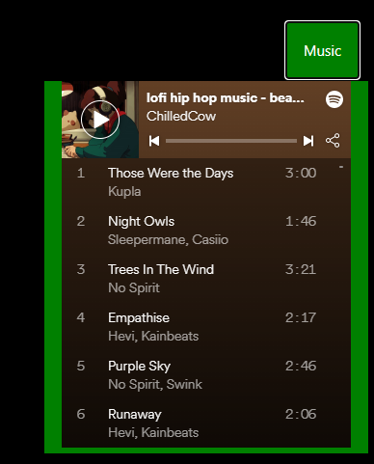
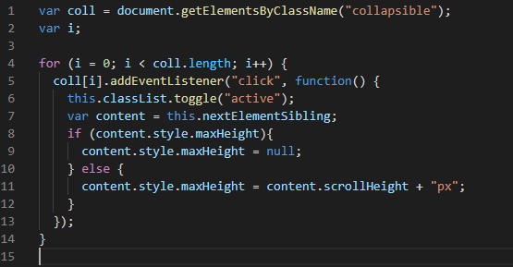
Zene lejátszó
Nyugis oldalohoz nyugis zene kellett, erre szolgál a „Music” gomb
Ennek a gombnak a működése viszont javascript és iframe segítségével működött spotify-ról lejátszva az albumot

Slide 6
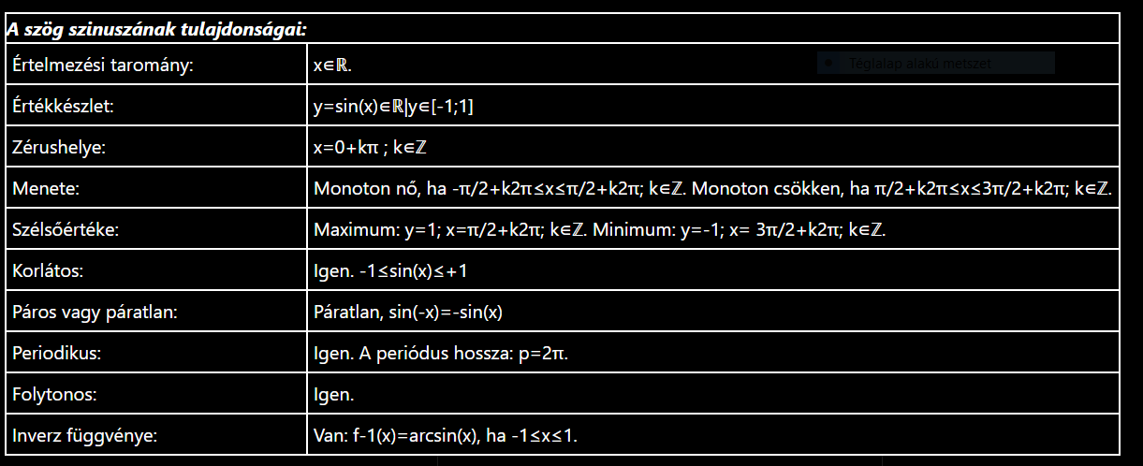
A téma tartalma
A téma tartalma ugyebár a szögfüggvényekről szól ezért, hogy a szöveg és a tartalom átláthatóbb legyen táblázatot használtunk mindegyik szögfüggvény tulajdonságának bemutatására.

Slide 7
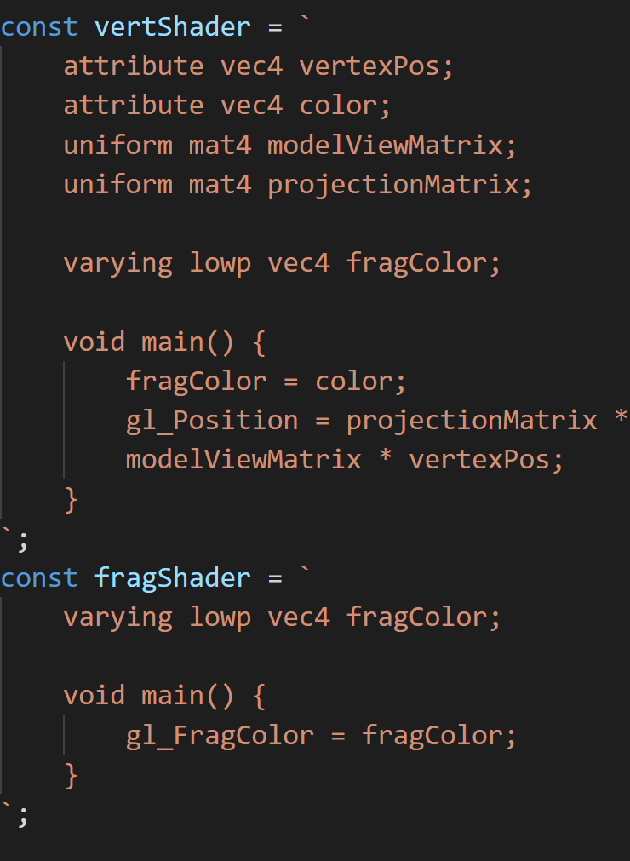
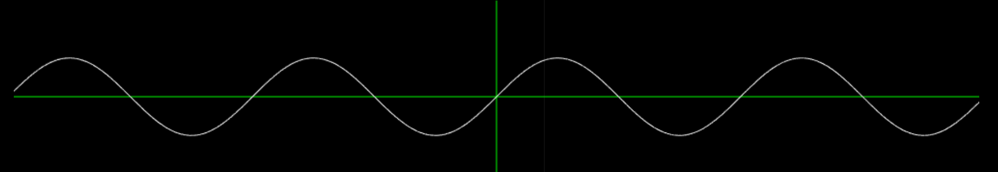
A grafikonok
Az interaktív grafikonok rengeteget hozzáadhatnak. Egy ilyen project esetén a WebGL használata erre a célra csodálatos tanulási lehetőséget ad a technológia megismerésére.

